Slide 1
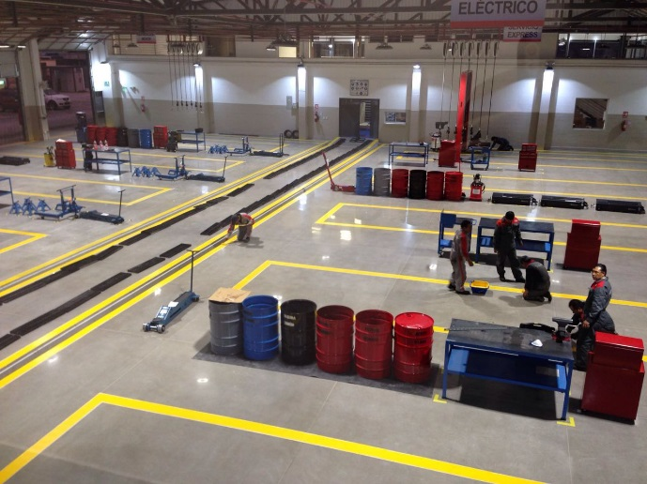
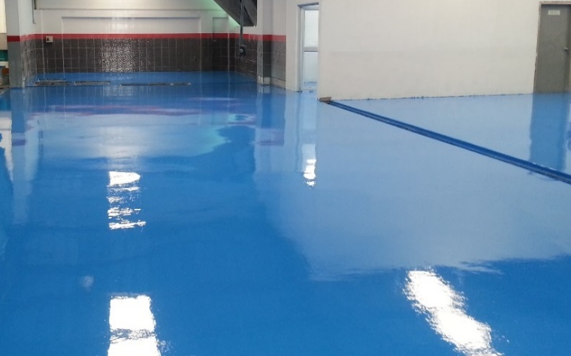
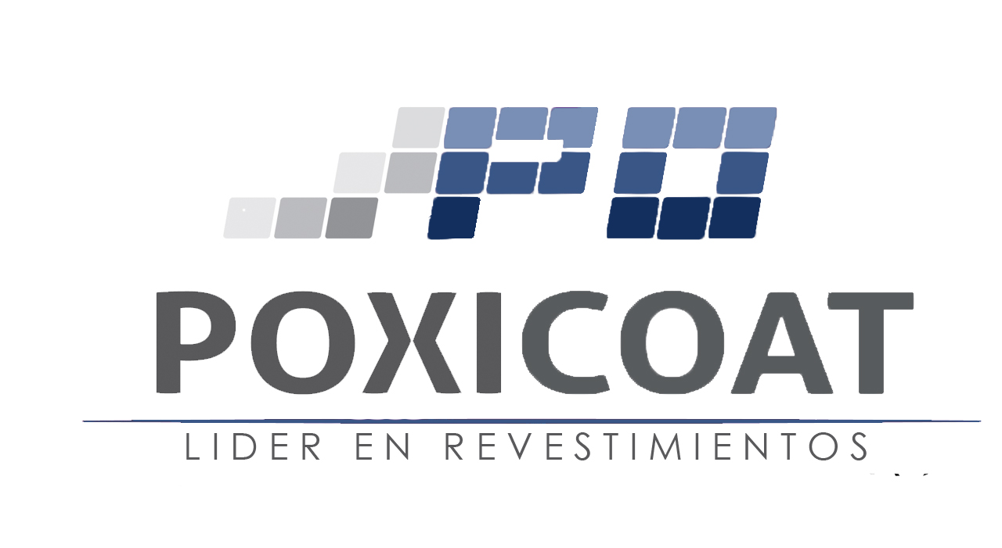
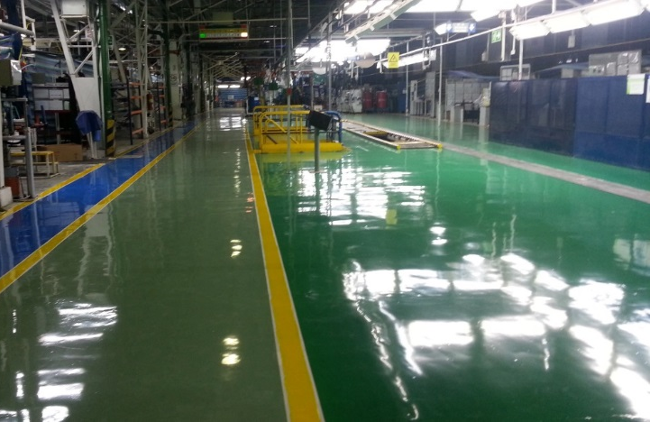
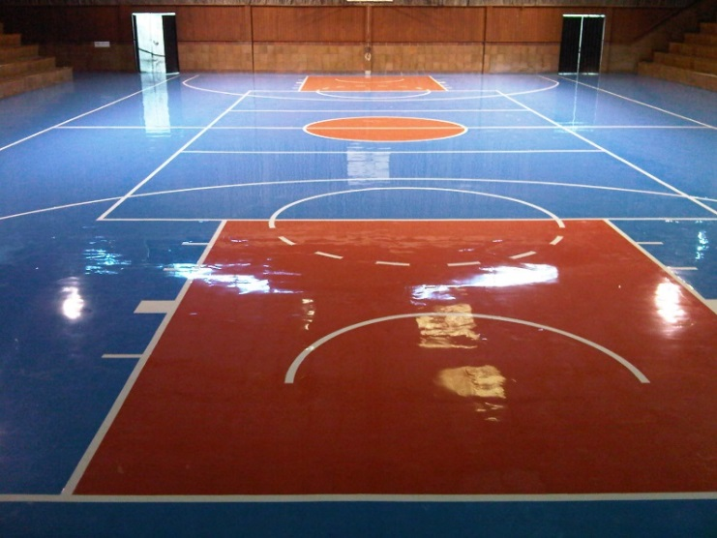

Slide 2
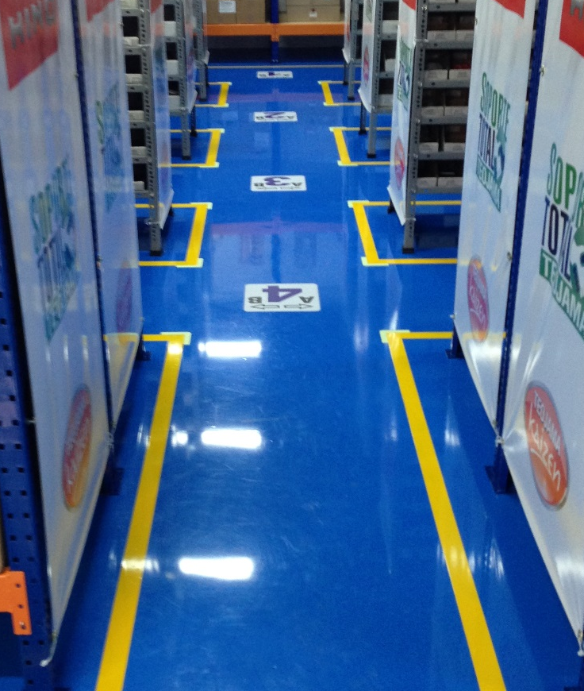
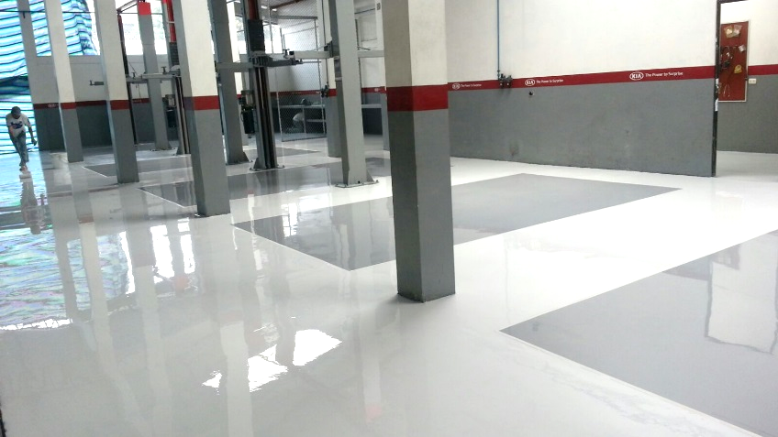
POXIFLOOR
SISTEMA EPOXICO AUTONIVELANTE
Resinas 100% sólidos, libres de solventes, disponible en varios colores
Usos
Industrias químicas.
Laboratorios farmacéuticos.
Talleres.
Industria alimenticia.
Áreas de alto tránsito sujetas a grandes esfuerzos mecánicos y ataque químico.
Pisos de casas, edificios públicos, hospitales, piscinas, garajes, etc.
Propiedades
Alta resistencia química y mecánica en la protección de superficies.
No permite el desarrollo de microorganismos.
De fácil limpieza y esterilización.

Slide 3
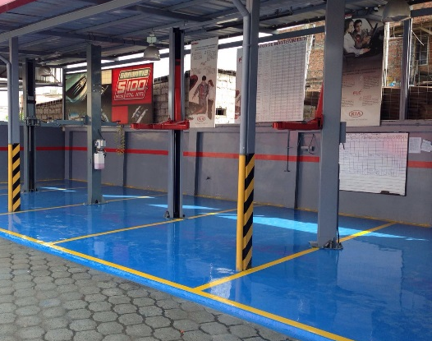
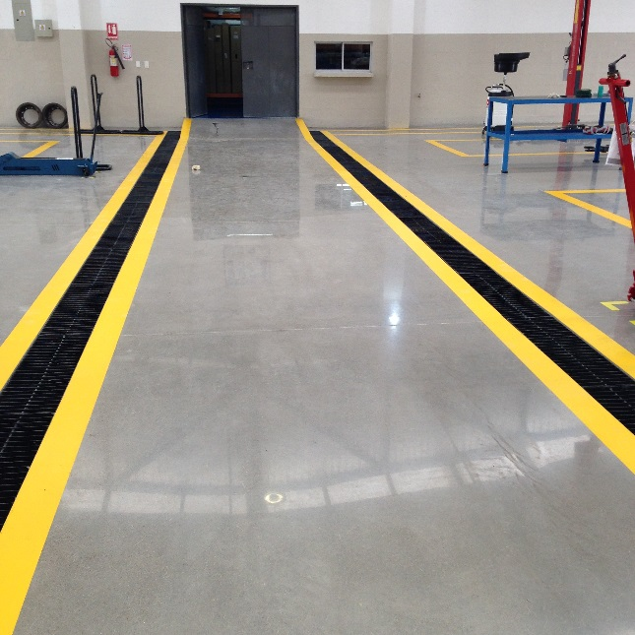
UROSHINE
SISTEMA AUTONIVELANTE PARA EXTERIORES
Propiedades
Alta resistencia a rayos UV.
Alta resistencia química y mecánica en la protección de superficies.
No permite el desarrollo de microorganismos.
De fácil limpieza y esterilización.
HYPERPOLISH
TRATAMIENTO DE SELLADO Y ENDURECIDO DE LOSAS
Propiedades
Sellado de hormigón y mejoramiento de resistencia química y mecánica.
Acabados personalizados del piso.
Para interiores y exteriores.
Para todo tipo de pisos de hormigón, nuevos o usados.
Usos
Industria alimenticia, concesionarios, ensambladoras, piscinas, restauración de piletas, plantas de tratamiento de agua, pisos industriales, pisos para oficinas, centros comerciales, patios, estacionamientos, etc.

Slide 4

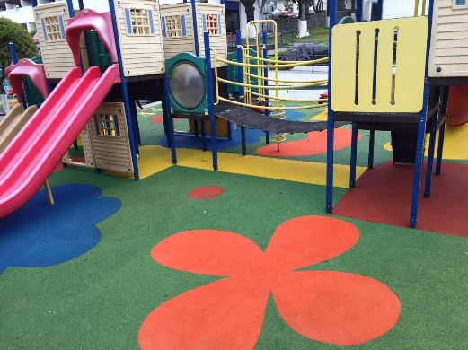
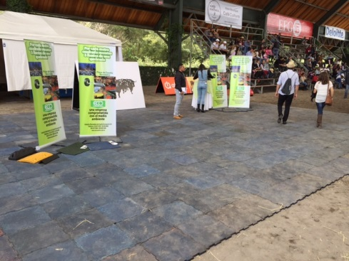
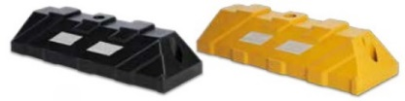
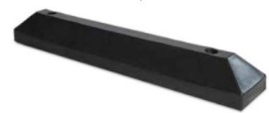
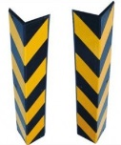
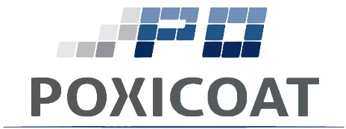
Con el respaldo de Ecocaucho para nuestra línea ecológica
FLEXIFLOOR
ECOFLOOR
Piso de seguridad, flexible, ergonómico y antideslizante.
Ideal para parques, áreas de juegos infantiles, lugares de recreación, pistas atléticas, etc.
Fundición continua en sitio.
Libre de mantenimiento.
Piezas preformadas de caucho reciclado.
Pisos ergonómicos de fácil y versátil instalación.
Varios diseños, tamaños y colores.
Ideal para absorber sonido y temperatura.
ELEMENTOS VIALES
Hechos 100% de caucho reciclado.
Fácil instalación.
De alta resistencia.
Topes de Estacionamiento
Divisores de vía
Rompe velocidades
Topes de Columnas
N66A DE LAS AVELLANAS E1-101 Y PANAMERICANA NORTE
TELF.: (02) 2 484 648 / 098 545 3488
EMAIL: fchaves@pfgroup-ec.com

